Slide 1
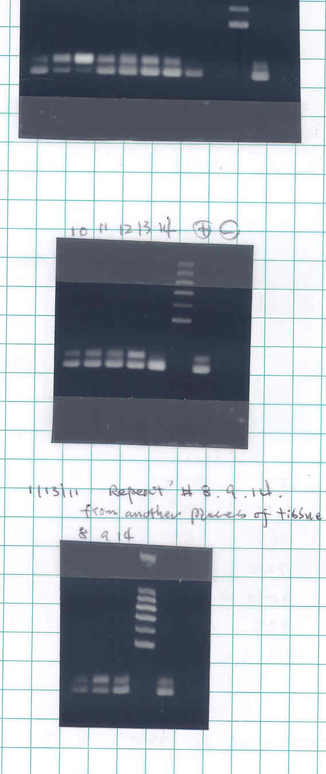
1 2 3 4 5 6 7 8 9 10 11 12 13 14 L + -
510bp
- 325 bp (Lox P)
- 285 bp (WT)

